Slide 1
Зразы картофельные со сметаной.
Приготовление и отпуск.

Slide 2
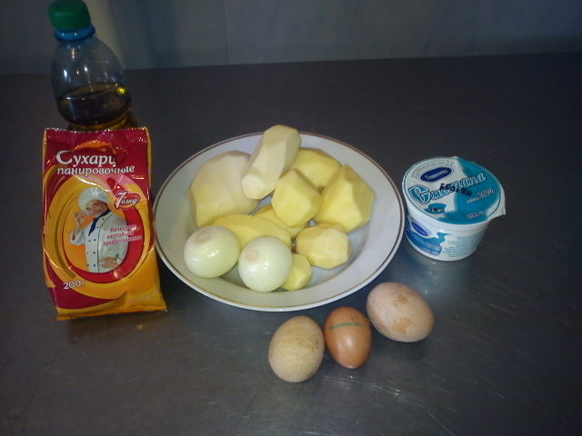
1. Подготавливаем нужные продукты .

Slide 3
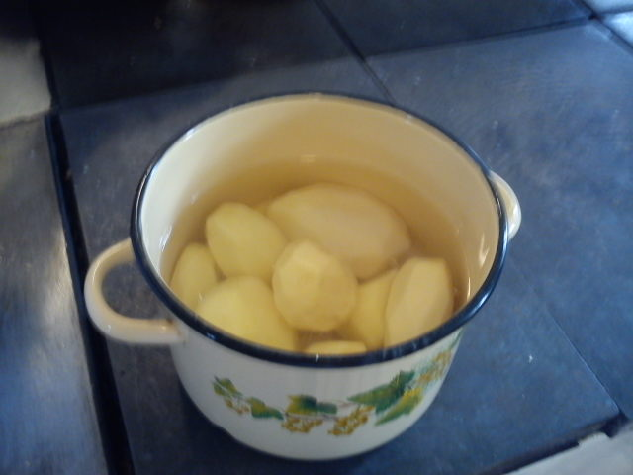
2. Варим картофель.

Slide 4
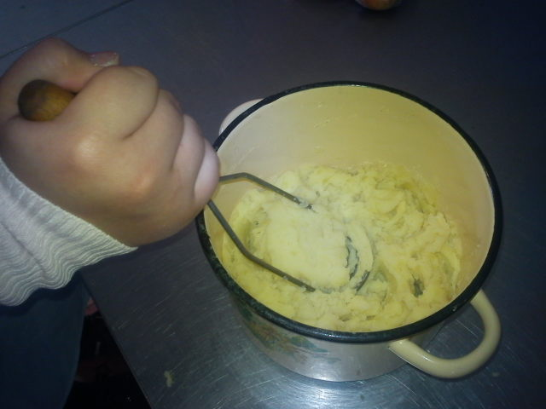
3. Протираем, охлаждаем, вводим яйцо, тщательно перемешиваем.

Slide 5
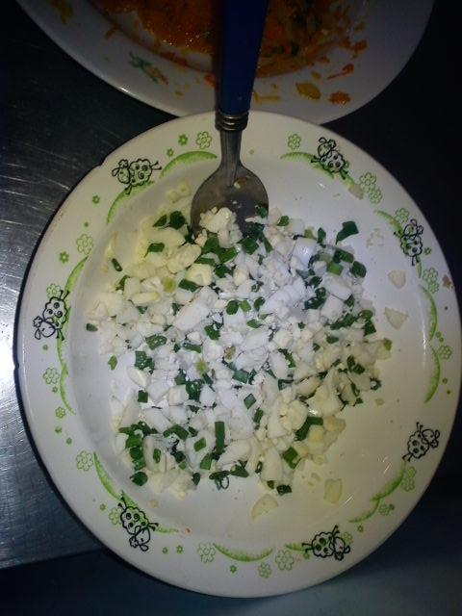
4. Приготавливаем фарш.

Slide 6
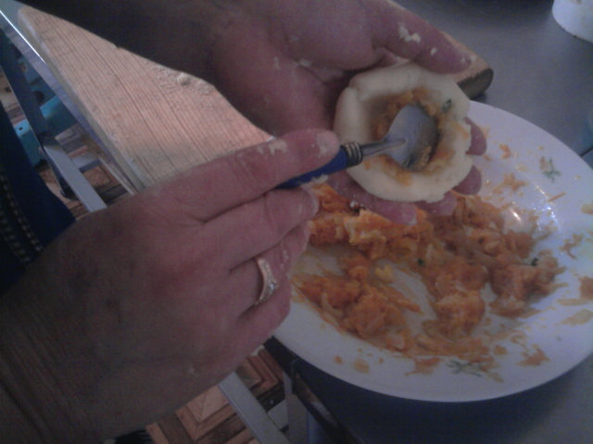
5. Формуем в виде лепешек, на середину выкладываем фарш.

Slide 7
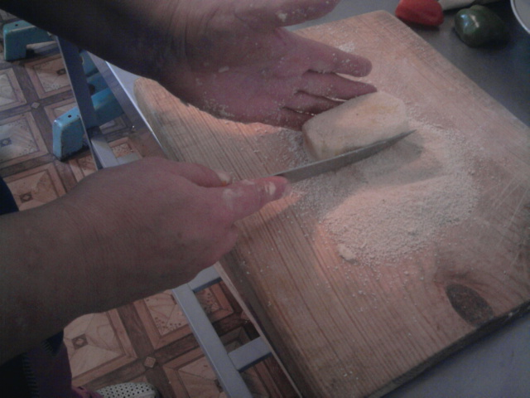
6. Формуем в виде кирпичиков, с закругленными концами.

Slide 8
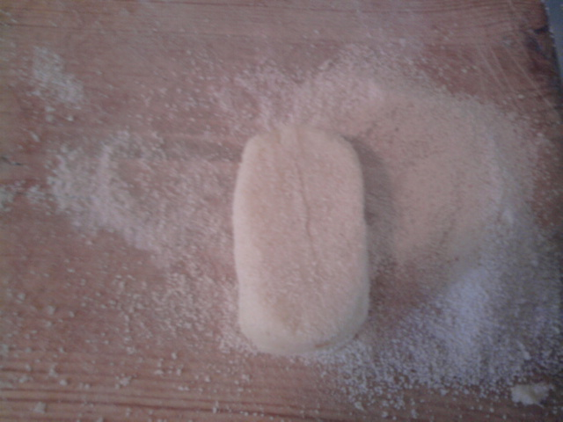
7. Панируем в сухарях.

Slide 9
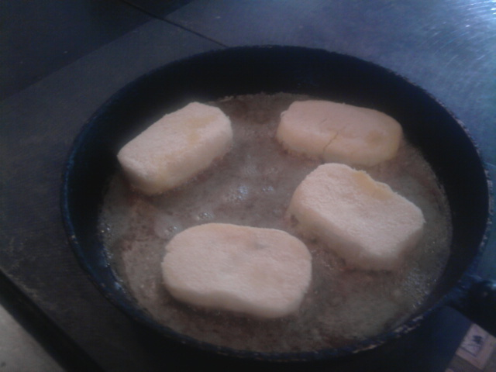
8.Готовые п/ф жарим основным способом.

Slide 10
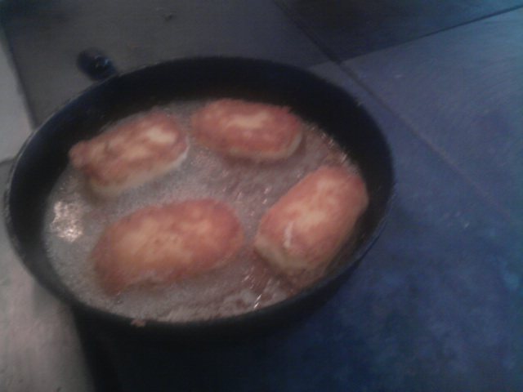
9. До образования румяной корочки.

Slide 11
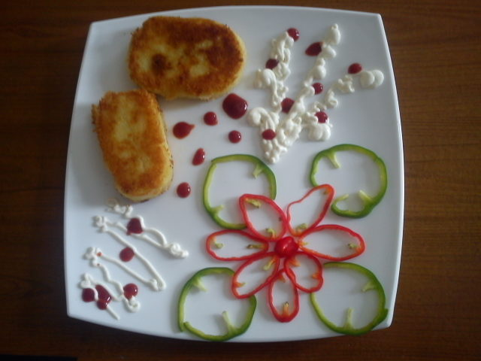
10. Отпускаем две на порцию со сметаной.

